Slide 1
袖子 （紙樣）

Slide 2
原身出袖
領橫 | 15.4厘米
肩闊 | 38厘米
胸圍 | 102厘米
後中長 | 56厘米
袖長 | 97厘米
袖口 | 34厘米
後腰長 | 39.5厘米
前領深 | 7.7厘米

Slide 3
原身出袖

Slide 4
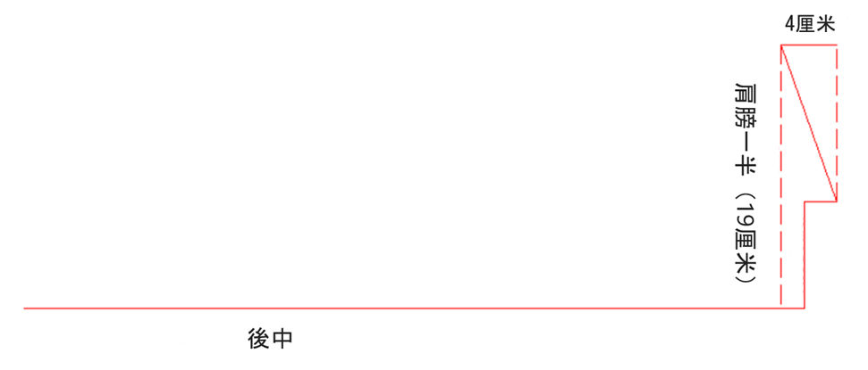
原身出袖

Slide 5
原身出袖
¼胸圍（25.5厘米）
¼胸圍（25.5厘米）

Slide 6
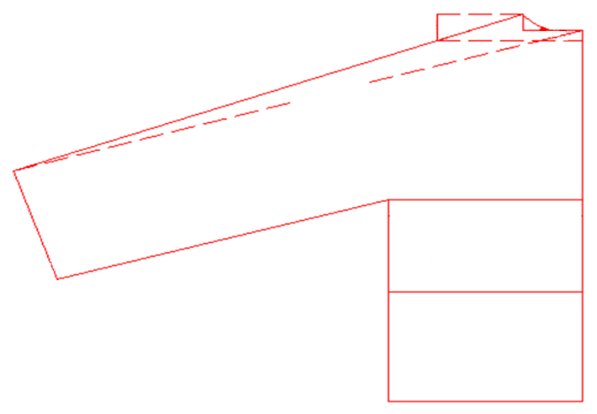
原身出袖
78厘米
後中
17.25厘米

Slide 7
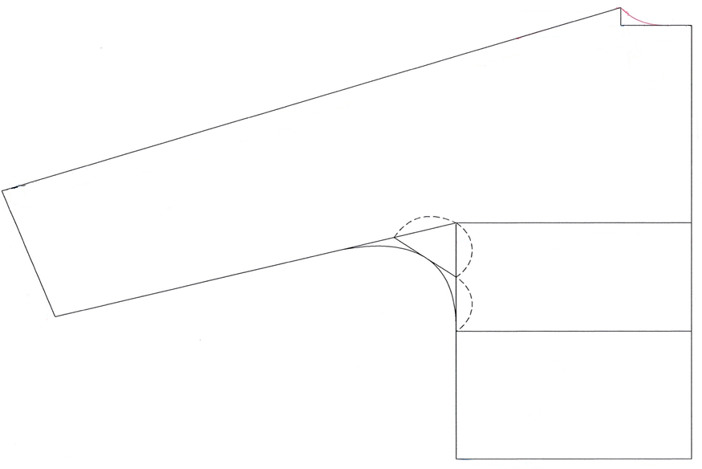
原身出袖
後中

Slide 8
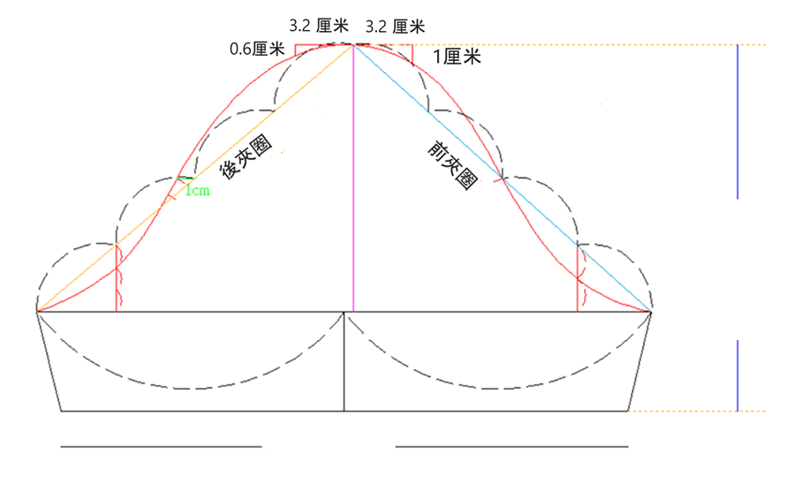
裝置袖
後夾圈 | 23.3厘米
前夾圈 | 22.8厘米
䄂山高 | 14.6厘米
䄂長 | 20厘米
䄂濶 | 31厘米
袖山高
袖長
袖濶

Slide 9
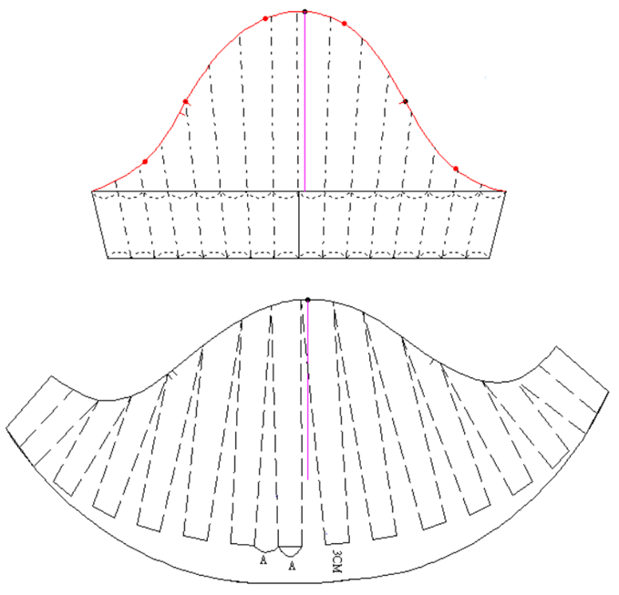
泡泡䄂
分開十六份
每個分開地方加入3厘米

Slide 10
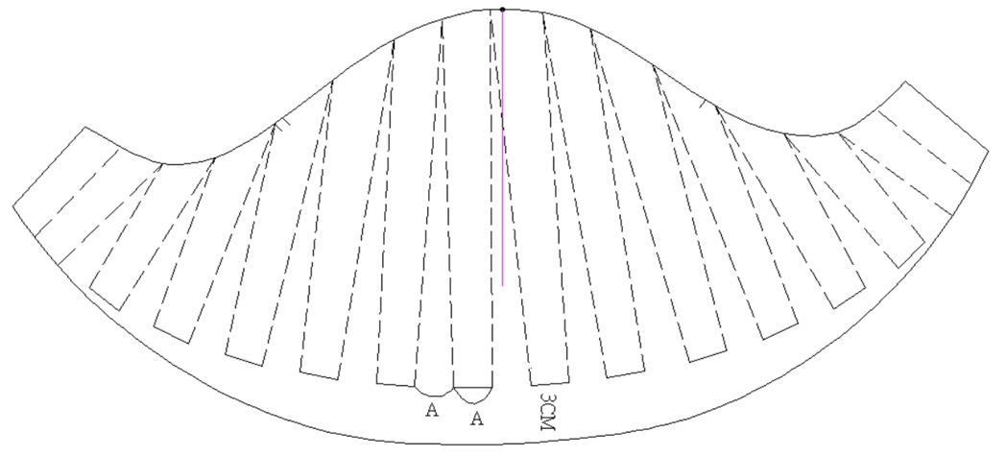
泡泡䄂
畫一條順滑的曲線

Slide 11
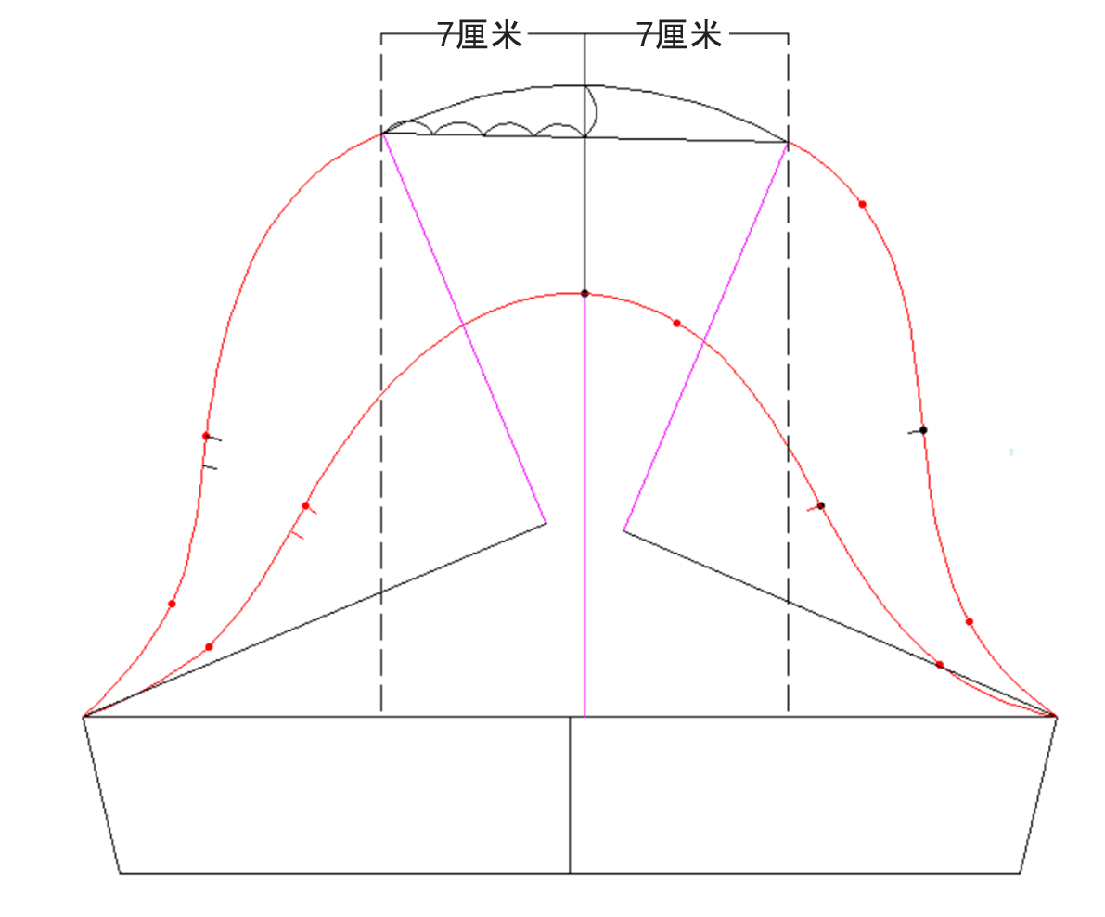
公主䄂
沿袖山位剪開，每邊加入7厘米

Slide 12
示範影片
原身出袖
裝置袖
泡泡袖和公主袖

Slide 13
課堂活動
製作袖子紙樣
時裝系列：香港知專設計學院時裝設計高級文憑課程黎浩文
相片由香港知專設計學院提供

